Slide 1
Создание условий для вовлечения профессиональных объединений педагогов в работу по повышению престижа педагогических профессий
Уткина Ольга Леонидовна,
директор МБОУ СШ №22

Slide 2
Архангельский областной клуб «Учитель года»
год основания – 2006
в составе клуба 174 педагога
в муниципальных образованиях региона действуют 19 районных клубов

Slide 3
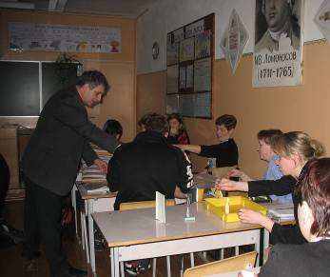
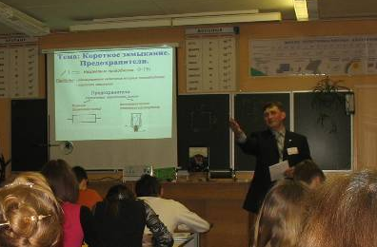
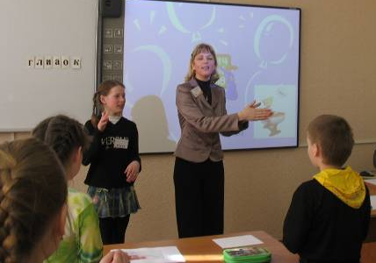
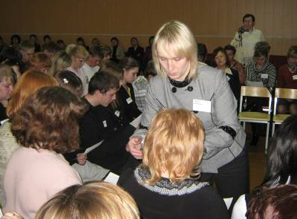
Педагогический десант

Slide 4
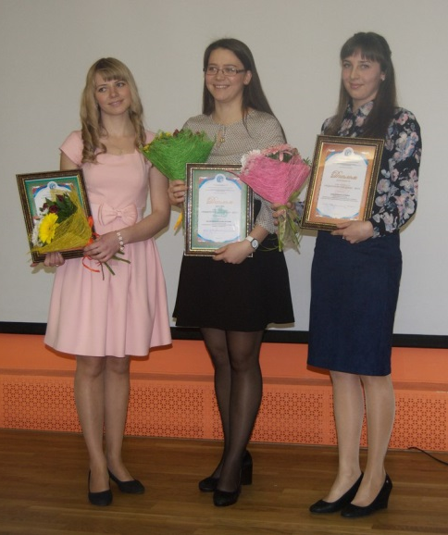
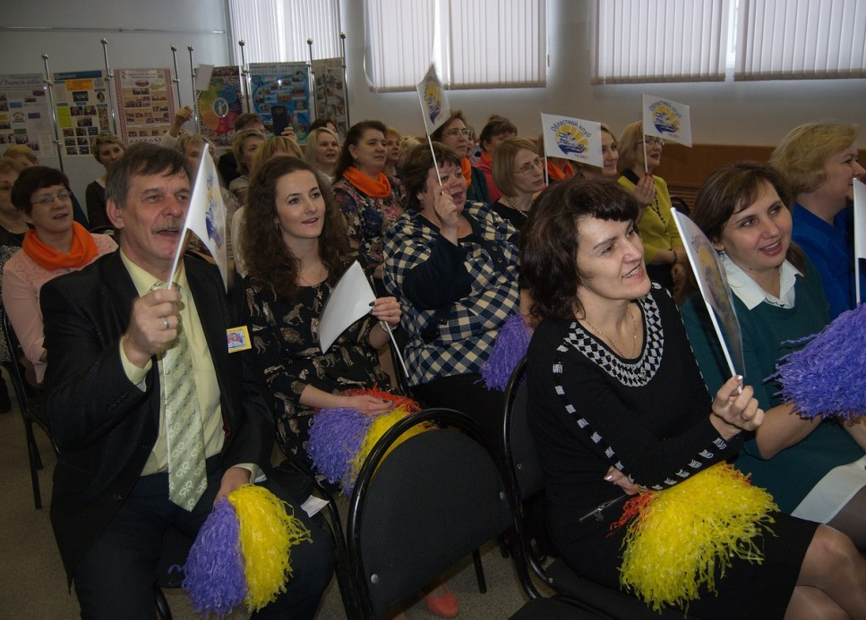
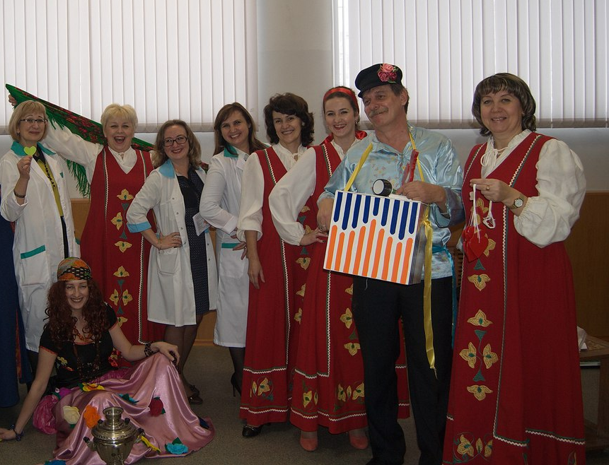
Фестиваль районных клубов
Ярмарка педагогических идей
Творческие мастерские «От педагогической пробы к педагогическому мастерству»
«ПЕДАГОГИЧЕСКИЙ ДЕБЮТ-2017»

Slide 5
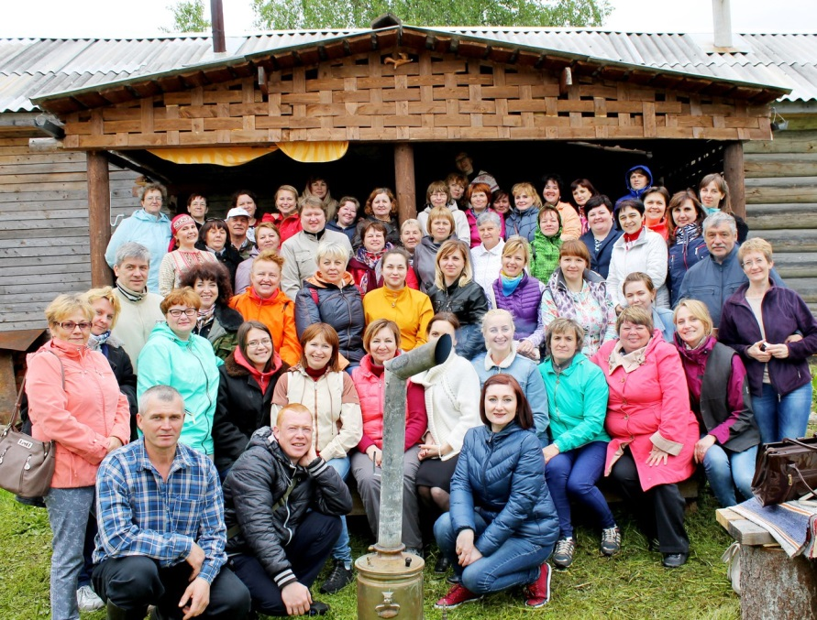
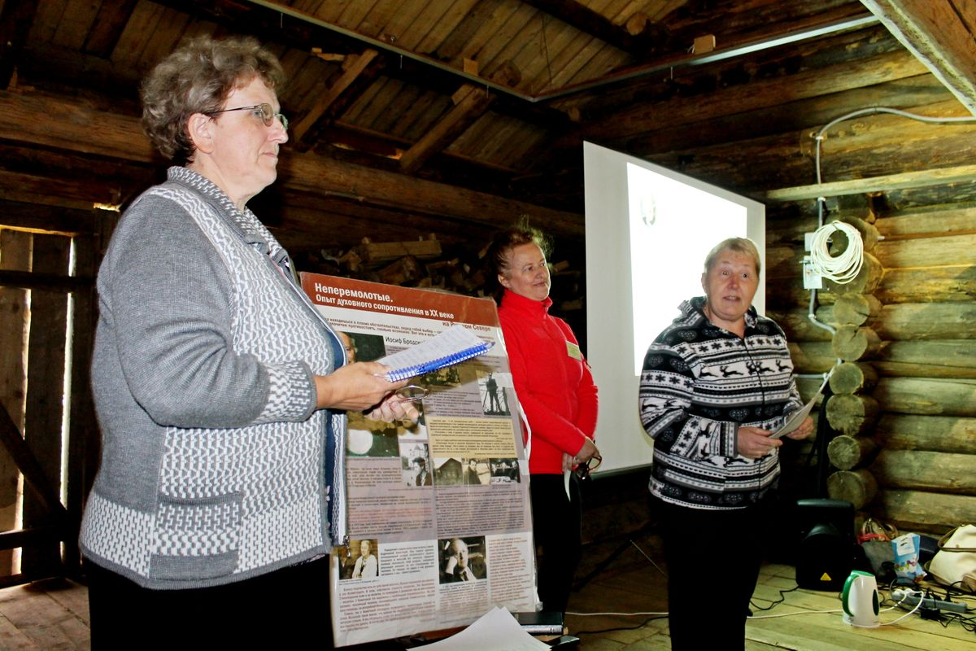
Летний методический лагерь

Slide 6
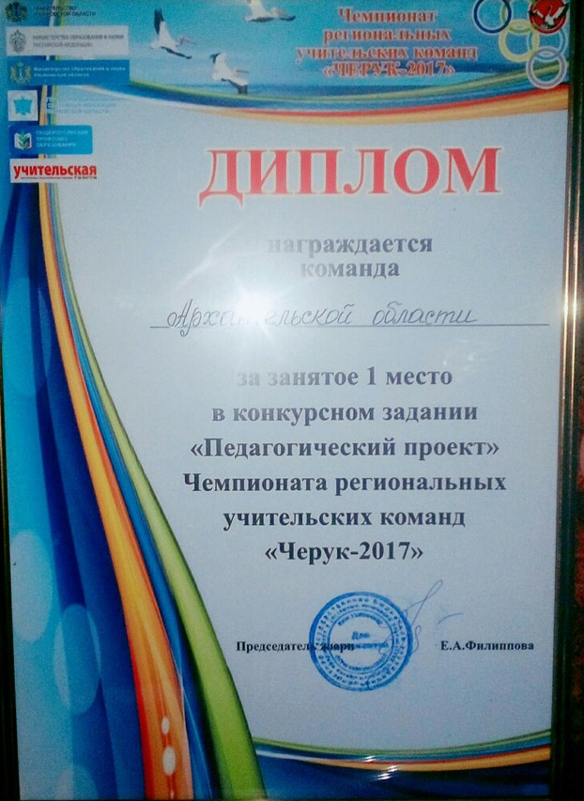
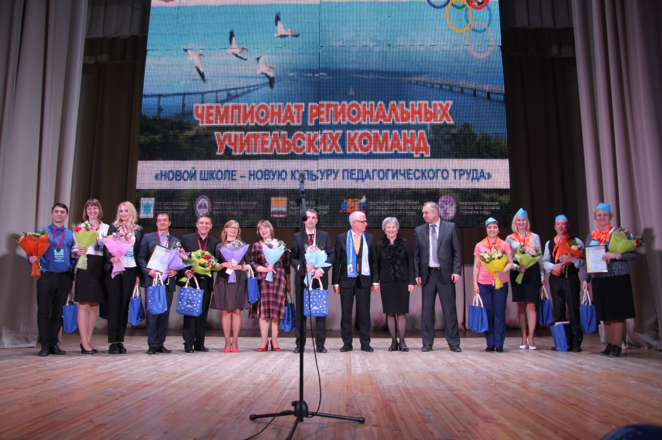
ЧЕРУК-2017

